Slide 1



版本控制系统（Version Control System，简称VCS）是一种记录一个或若干文件内容变化，以便将来查阅特定版本修订情况的系统。
SAST教学辅助平台
https://mundb.xyz
签到码 php233

Slide 2
版本控制系统（Version Control System，简称VCS）是一种记录一个或若干文件内容变化，以便将来查阅特定版本修订情况的系统。
SAST教学辅助平台
https://mundb.xyz
签到码 php233

Slide 3
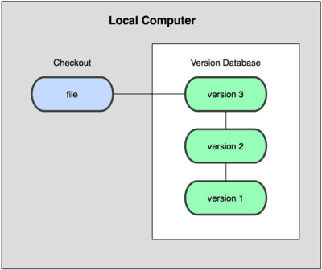
版本控制系统（Version Control System，简称VCS）是一种记录一个或若干文件内容变化，以便将来查阅特定版本修订情况的系统。
本地版本控制系统解决了版本的管理问题，再也不用时不时的把工程目录，通过手工拷贝的方式来存档了。但本地版本控制系统的缺点是，无法解决多人协作的问题。
本地版本控制系统

Slide 4

版本控制系统（Version Control System，简称VCS）是一种记录一个或若干文件内容变化，以便将来查阅特定版本修订情况的系统。
有一个集中管理的服务器，所有开发人员通过客户端连到这台服务器，取出最新的文件或者提交更新。管理员可以掌控每个开发者的权限。 集中化的VCS不但解决了版本控制问题，还可以多人协作。但缺点也是有的，就是太依赖于远程服务器，CVS服务器宕机后，会影响所有人的工作。版本记录只保存在一台服务器上，会有数据丢失风险。
集中化的版本控制系统

Slide 5
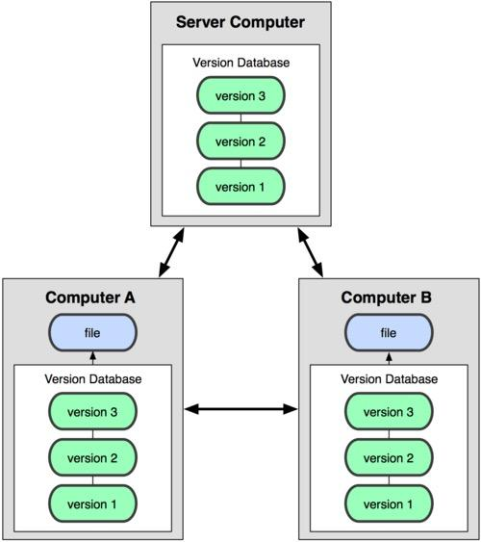
版本控制系统（Version Control System，简称VCS）是一种记录一个或若干文件内容变化，以便将来查阅特定版本修订情况的系统。
客户端并不只提取最新版本的文件，而是把 代码仓库 完整地镜像下来。每一次的提取操作，实际上都是一次对 代码仓库 的完整备份。 所以并没有"中心服务器"的概念，所谓的"Git服务器"，也同每个人的电脑一样，只是为了多人协作时，方便大家交换数据而已。
分布式版本控制系统

Slide 6
版本控制系统（Version Control System，简称VCS）是一种记录一个或若干文件内容变化，以便将来查阅特定版本修订情况的系统。

Slide 7

Linux之父 Linus Torvalds

Slide 8
Linus在1991年创建了开源的Linux，从此，Linux系统不断发展，已经成为最大的服务器系统软件了。
在2002年以前，世界各地的志愿者把源代码文件通过diff的方式发给Linus，然后由Linus本人通过手工方式合并代码
到了2002年，Linux系统已经发展了十年了，代码库之大让Linus很难继续通过手工方式管理了，社区的弟兄们也对这种方式表达了强烈不满，于是Linus选择了一个商业的版本控制系统BitKeeper，BitKeeper的东家BitMover公司出于人道主义精神，授权Linux社区免费使用这个版本控制系统。

Slide 9

2005年，开发Samba的Andrew试图破解BitKeeper的协议，被BitMover公司发现了，于是BitMover公司怒了，要收回Linux社区的免费使用权。
Linus花了两周时间自己用C写了一个分布式版本控制系统，这就是Git！一个月之内，Linux系统的源码已经由Git管理了！

Slide 10
为什么要使用
Notes:
【演示】
三个原因：分布式、分支管理、GitHub社区支持

Slide 11
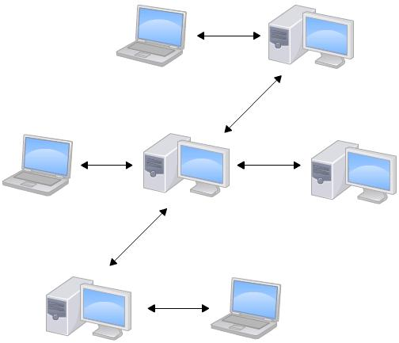
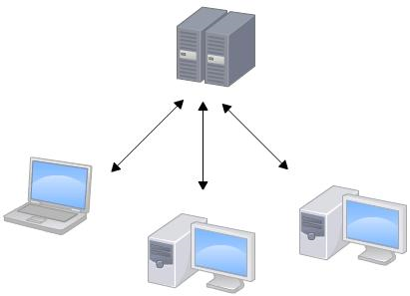
集中式版本管理系统
Notes:
先说集中式版本控制系统，版本库是集中存放在中央服务器的，而干活的时候，用的都是自己的电脑，所以要先从中央服务器取得最新的版本，然后开始干活，干完活了，再把自己的活推送给中央服务器。中央服务器就好比是一个图书馆，你要改一本书，必须先从图书馆借出来，然后回到家自己改，改完了，再放回图书馆。
集中式版本控制系统最大的毛病就是必须联网才能工作，如果在局域网内还好，带宽够大，速度够快，可如果在互联网上，遇到网速慢的话，可能提交一个10M的文件就需要5分钟，这还不得把人给憋死啊。

Slide 12
分布式版本管理系统
Notes:
那分布式版本控制系统与集中式版本控制系统有何不同呢？首先，分布式版本控制系统根本没有“中央服务器”，每个人的电脑上都是一个完整的版本库，这样，你工作的时候，就不需要联网了，因为版本库就在你自己的电脑上。既然每个人电脑上都有一个完整的版本库，那多个人如何协作呢？比方说你在自己电脑上改了文件A，你的同事也在他的电脑上改了文件A，这时，你们俩之间只需把各自的修改推送给对方，就可以互相看到对方的修改了。
和集中式版本控制系统相比，分布式版本控制系统的安全性要高很多，因为每个人电脑里都有完整的版本库，某一个人的电脑坏掉了不要紧，随便从其他人那里复制一个就可以了。而集中式版本控制系统的中央服务器要是出了问题，所有人都没法干活了。
在实际使用分布式版本控制系统的时候，其实很少在两人之间的电脑上推送版本库的修改，因为可能你们俩不在一个局域网内，两台电脑互相访问不了，也可能今天你的同事病了，他的电脑压根没有开机。因此，分布式版本控制系统通常也有一台充当“中央服务器”的电脑，但这个服务器的作用仅仅是用来方便“交换”大家的修改，没有它大家也一样干活，只是交换修改不方便而已。

Slide 13
集中式版本管理系统
分布式版本管理系统
Notes:
我觉得这两个工具主要的区别在于历史版本维护的位置
Git本地仓库包含代码库还有历史库，在本地的环境开发就可以记录历史 而SVN的历史库存在于中央仓库，每次对比与提交代码都必须连接到中央仓库才能进行
这样的好处在于： 1、自己可以在脱机环境查看开发的版本历史 2、多人开发时如果充当中央仓库的Git仓库挂了，任何一个开发者的仓库都可以作为中央仓库进行服务

Slide 14
分支branch管理
女装装
女装大佬
代码码
Notes:
分支就是科幻电影里面的平行宇宙，当你正在电脑前努力学习Git的时候，另一个你正在另一个平行宇宙里努力学习SVN。
如果两个平行宇宙互不干扰，那对现在的你也没啥影响。不过，在某个时间点，两个平行宇宙合并了，结果，你既学会了代码又成了女装大佬！
分支在实际中有什么用呢？假设你准备开发一个新功能，但是需要两周才能完成，第一周你写了50%的代码，如果立刻提交，由于代码还没写完，不完整的代码库会导致别人不能干活了。如果等代码全部写完再一次提交，又存在丢失每天进度的巨大风险。
现在有了分支，就不用怕了。你创建了一个属于你自己的分支，别人看不到，还继续在原来的分支上正常工作，而你在自己的分支上干活，想提交就提交，直到开发完毕后，再一次性合并到原来的分支上，这样，既安全，又不影响别人工作。

Slide 15
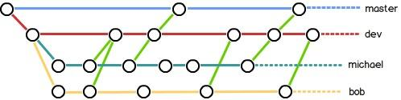

分支branch管理
全球最大同性交友平台

Slide 16
社区支持
全球最大同性交友平台
大多数Linux发行版已经预装了Git，系统默认自带，如果不带。。可以源码make安装或使用yum/apt等直接安装，过程不赘述了。
macOS下，安装Xcode后，它的CLI工具里应该会包含Git了。或者使用brew手工安装一下。
至于Windows……
https://git-scm.com/

Slide 17
安装
大多数Linux发行版已经预装了Git，系统默认自带，如果不带。。可以源码make安装或使用yum/apt等直接安装，过程不赘述了。
macOS下，安装Xcode后，它的CLI工具里应该会包含Git了。或者使用brew手工安装一下。
至于Windows……
https://git-scm.com/

Slide 18
学习建议
首先，忘掉SVN/CVS，不要把Git的各种操作与它们做类比，切记。
刚开始不要依赖图形客户端。首先应该将精力用在理解原理上，然后掌握一些基本命令，动手操作实践，最后在实际工作中使用GUI工具以提高效率。
重度Windows用户使用Git时，与平时熟悉GUI的环境会有些违和感，毕竟Git是Linux下的产物，需要转换一下思维。

Slide 19
了解工作原理

Slide 20
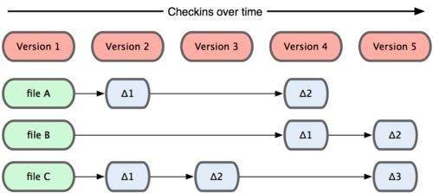
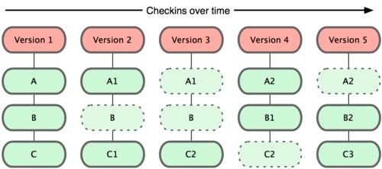
记录文件整体快照
Git和其他版本控制系统的主要差别在于，Git只关心文件数据的 整体 是否发生变化，而大多数其他系统则只关心 文件内容 的具体差异。
SVN在每个版本中，以单一文件为单位，记录各个文件的差异：
Git在每个版本中，以当时的全部文件为单位，记录一个快照：

Slide 21
多数操作在本地执行
Git的绝大多数操作都只需要访问本地文件和资源，不用连网。因为你的本机上，就已经是完整的代码库了。
这样一来，在无法连接Git服务器的环境中，也可以愉快的写代码了。
例如，如果想看当前版本的文件和一个月前的版本之间有何差异，Git会取出一个月前的快照和当前文件作一次差异运算，而不用每次都请求远程服务器。

Slide 22
时刻保持数据完整性
在保存到Git之前，所有数据都要进行内容的校验和（checksum）计算，并将此结果作为数据的唯一标识和索引。
这项特性作为Git的设计哲学，建在整体架构的最底层。所以如果文件在传输时变得不完整，或者磁盘损坏导致文件数据缺失，Git都能立即察觉。
Git使用SHA-1算法计算数据的校验和，通过对文件的内容或目录的结构计算出一个SHA-1哈希值，作为指纹字符串。
该字串由40个十六进制字符组成，看起来就像是：24b9da6552252987aa493b52f8696cd6d3b00373
Git的工作完全依赖于这类指纹字串，所以你会经常看到这样的哈希值。实际上，所有保存在 Git数据库中的东西都是用此哈希值来作索引的，而不是靠文件名。

Slide 23
多数操作仅添加数据
常用的Git操作大多仅仅是把数据添加到数据库，很难让Git执行任何不可逆操作。在Git中一旦提交快照之后就完全不用担心丢失数据，特别是养成定期推送到其他仓库的习惯的话。

Slide 24
文件的三种状态
对于任何一个文件，在 Git 内都只有三种状态：
已提交（committed）
已修改（modified）
已暂存（staged）
已提交表示该文件已经被安全地保存在本地数据库中了；已修改表示修改了某个文件，但还没有提交保存；已暂存表示把已修改的文件放在下次提交时要保存的清单中。
由此我们看到 Git 管理项目时，文件流转的三个工作区域：Git 的工作目录，暂存区域，以及本地仓库。

Slide 25

文件的三种状态
每个项目都有一个名为.git的目录，它是 Git用来保存元数据和对象数据库的地方。该目录非常重要，每次克隆镜像仓库的时候，实际拷贝的就是这个目录里面的数据。从项目中取出某个版本的所有文件和目录，用以开始后续工作的叫做工作目录。这些文件实际上都是从Git目录中的压缩对象数据库中提取出来的，接下来就可以在工作目录中对这些文件进行编辑。

Slide 26
文件的三种状态
基本的 Git 工作流程如下：
在工作目录中修改某些文件。
对修改后的文件进行快照，然后保存到暂存区域。
提交更新，将保存在暂存区域的文件快照永久转储到 Git 目录中。
所以，我们可以从文件所处的位置来判断状态：如果是Git目录中保存着的特定版本文件，就属于已提交状态；如果作了修改并已放入暂存区域，就属于已暂存状态；如果自上次取出后，作了修改但还没有放到暂存区域，就是已修改状态。

Slide 27
创建版本库
Notes:
有两种取得Git项目仓库的方法。第一种是在现存的目录下，通过导入所有文件来创建新的Git仓库。 第二种是从已有的Git仓库克隆出一个新的镜像仓库来。

Slide 28
在目录中创建新仓库
如果一个目录还没有使用Git进行管理，只需到此项目所在的目录，执行git init，初始化后，在当前目录下会出现一个名为.git的目录。
> git init

Slide 29
从已有的仓库克隆
如果Git项目已经存在，可以使用git clone从远程服务器上复制一份出来，Git支持多种协议。
> git clone https://github.com/ZsgsDesign/sousou.git

Slide 30
版本库基本操作

Slide 31
检查当前文件状态
使用git status命令可以查看文件的状态
> git status
Notes:
出现如上的提示，说明现在的工作目录相当干净，所有已跟踪文件在上次提交后都未被更改过。
现在我们做一些改动，添加一个readme.txt进去，然后再看一下状态
Untracked files显示了这个新创建的readme.txt处于未跟跟踪状态

Slide 32
跟踪新文件
使用git add命令开始跟踪一个新文件
> git add
Notes:
readme.txt已 被跟踪 ，并处于 暂存状态

Slide 33
将本次修改暂存
现在我们再对文件进行修改，添加一行，再执行git status查看状态
> git stage
> git add
Notes:
可以看到readme.txt 不仅出现在了Changes to be committed，还出现在了Changes not staged for commit 由此可见，Git关心的是 Changes ，而不是文件本身。 再次执行git add，可以将 本次修改 提交到暂存区，Changes not staged for commit提示消失

Slide 34
提交更新
使用git commit命令将暂存区中的内容提交至版本库，工作区又是干净的了
> git commit –m "ways dressing like a woman"
> git commit –a –m "ways dressing like a woman"
Notes:
使用git commit命令将暂存区中的内容提交至版本库，工作区又是干净的了
注意：一定要使用-m参数加入注释，认真描述本次的提交具体做了些什么，这对于以后我们查询历史记录非常重要。
如果觉得使用暂存区过于繁琐，可以在commit时直接使用-a参数，Git就会自动把所有已经跟踪过的文件暂存起来一并提交，从而跳过git add步骤。

Slide 35
查看历史
使用git log命令可以查看历史记录
> git log
Notes:
可以看到，每次更新都有一个SHA-1校验和、作者的名字和电子邮件地址、提交时间、提交说明。

Slide 36
撤消操作
修改最后一次提交：
> git commit --amend
取消已经暂存的文件：
> git reset HEAD myfile
取消对文件的修改：
> git checkout -- myfile
Notes:
撤消操作在这里这里不做重点描述了，只列出几个常用命令。

Slide 37
远程仓库
Notes:
之前介绍了在本地仓库的一些操作。但当与他人协作开发某个项目时，需要至少使用一个远程仓库，以便推送或拉取数据，分享各自的工作进展。

Slide 38
克隆远程库
使用git clone命令可以克隆远程库
> git clone https://github.com/ZsgsDesign/sousou.git
Notes:
之前已经在讲新建仓库时已经提到，如何克隆远程库，这里再重复列一遍：

Slide 39
查看绑定的远程库
如果之前我们使用的git clone命令直接克隆了一个远程仓库到本机，Git就已经默认绑定了一个名为origin的远程库。当然我们还可以手工绑定其它远程库，远程仓库可以有多个。
使用git remote -v命令列出我们绑定了哪些远程库：
> git remote -v
Notes:
出现如上的提示，说明现在的工作目录相当干净，所有已跟踪文件在上次提交后都未被更改过。
现在我们做一些改动，添加一个readme.txt进去，然后再看一下状态
Untracked files显示了这个新创建的readme.txt处于未跟跟踪状态

Slide 40
查看绑定的远程库
接下来还可以使用git remote show origin来查看这个名为origin的远程库的更详细的信息。
> git remote show origin
Notes:
接下来还可以使用git remote show origin来查看这个名为origin的远程库的更详细的信息，这里先不细讲

Slide 41
从远程仓库抓取数据
使用git fetch [remote-name]从远程仓库抓取数据，注意fetch命令只是将远端的数据拉到本地仓库，并不自动合并到当前工作分支(关于分支稍后讲解)
例如要抓取名为origin远程仓库：
> git fetch origin

Slide 42
推送数据到远程仓库
使用git push [remote-name] [branch-name]将本机的工作成果推送到远程仓库
例如要将本地的master分支推送到origin远程仓库上：
> git push origin master

Slide 43
分支管理

Slide 44
分支是什么
Git 中的分支，其实本质上仅仅是个指向commit对象的可变指针。Git会使用master作为分支的默认名字。在若干次提交后，你其实已经有了一个指向最后一次commit对象的master分支。它在每次提交的时候都会自动向前移动。
Notes:
当我们创建新的分支，例如dev时，Git新建了一个指针叫dev，指向master相同的提交，再把HEAD指向dev，就表示当前分支在dev上：

Slide 45
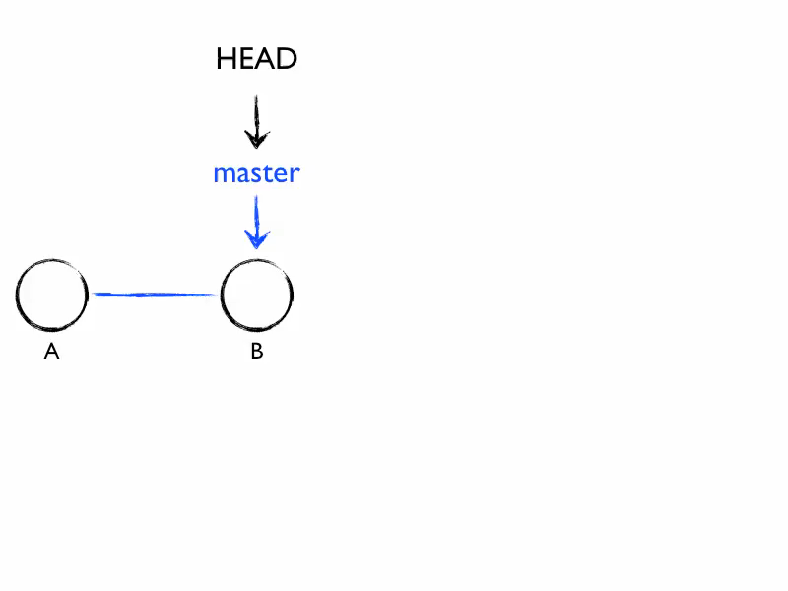
分支是什么
Notes:
当我们创建新的分支，例如dev时，Git新建了一个指针叫dev，指向master相同的提交，再把HEAD指向dev，就表示当前分支在dev上：

Slide 46
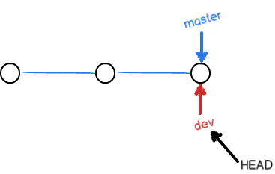
创建分支
> git branch dev
Notes:
当我们创建新的分支，例如dev时，Git新建了一个指针叫dev，指向master相同的提交，再把HEAD指向dev，就表示当前分支在dev上：
Git创建一个分支很快，因为除了增加一个dev指针，改改HEAD的指向，工作区的文件都没有任何变化！

Slide 47
当前工作在哪个分支
Git 是如何知道你当前在哪个分支上工作的呢？其实答案也很简单，它还保存着一个名为HEAD的特别指针。它是一个指向你正在工作中的本地分支的指针。
> git branch

Slide 48
切换分支
> git checkout dev
Notes:
git checkout -b dev

Slide 49
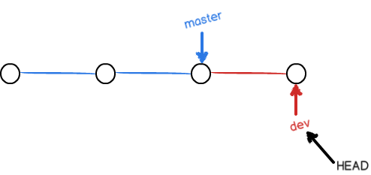
新的分支
Notes:
从现在开始，对工作区的修改和提交就是针对dev分支了，比如新提交一次后，dev指针往前移动一步，而master指针不变：

Slide 50
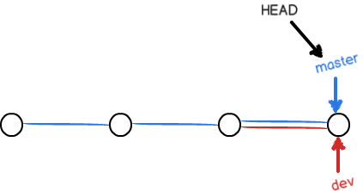
合并分支
> git checkout master
> git merge dev
Notes:
假如我们在dev上的工作完成了，就可以把dev合并到master上。Git怎么合并呢？最简单的方法，就是直接把master指向dev的当前提交，就完成了合并：
所以Git合并分支也很快！就改改指针，工作区内容也不变！

Slide 51
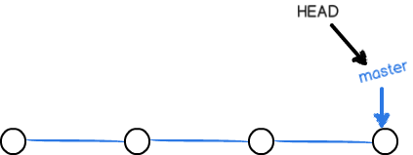
删除分支
> git branch –d dev
Notes:
合并完分支后，甚至可以删除dev分支。删除dev分支就是把dev指针给删掉，删掉后，我们就剩下了一条master分支：

Slide 52
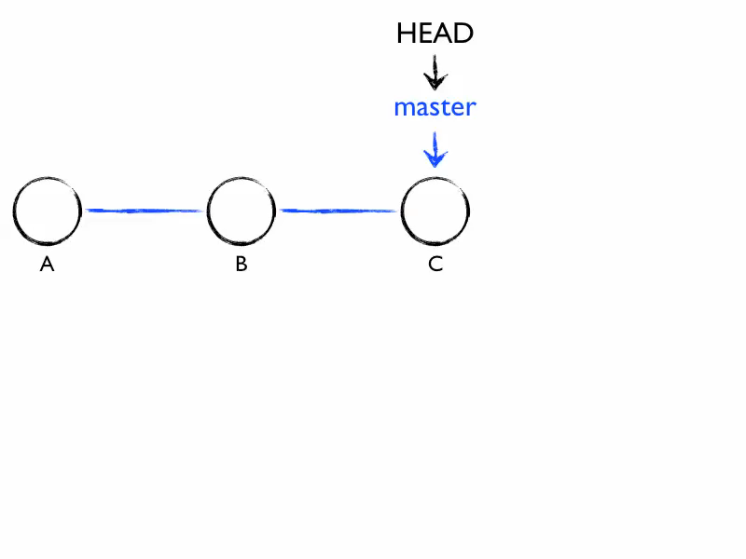
全过程
Notes:
首先，我们创建dev分支，然后切换到dev分支：
$ git checkout -b dev Switched to a new branch 'dev' git checkout命令加上-b参数表示创建并切换，相当于以下两条命令：
$ git branch dev $ git checkout dev Switched to branch 'dev' 然后，用git branch命令查看当前分支：
$ git branch * dev master git branch命令会列出所有分支，当前分支前面会标一个*号。
然后，我们就可以在dev分支上正常提交，比如对readme.txt做个修改，加上一行：
Creating a new branch is quick. 然后提交：
$ git add readme.txt $ git commit -m "branch test" [dev b17d20e] branch test 1 file changed, 1 insertion(+) 现在，dev分支的工作完成，我们就可以切换回master分支：
$ git checkout master Switched to branch 'master' 切换回master分支后，再查看一个readme.txt文件，刚才添加的内容不见了！因为那个提交是在dev分支上，而master分支此刻的提交点并没有变：
现在，我们把dev分支的工作成果合并到master分支上：
$ git merge dev Updating d46f35e..b17d20e Fast-forward readme.txt | 1 + 1 file changed, 1 insertion(+) git merge命令用于合并指定分支到当前分支。合并后，再查看readme.txt的内容，就可以看到，和dev分支的最新提交是完全一样的。
注意到上面的Fast-forward信息，Git告诉我们，这次合并是“快进模式”，也就是直接把master指向dev的当前提交，所以合并速度非常快。
当然，也不是每次合并都能Fast-forward，我们后面会讲其他方式的合并。
合并完成后，就可以放心地删除dev分支了：
$ git branch -d dev Deleted branch dev (was b17d20e). 删除后，查看branch，就只剩下master分支了：
$ git branch * master 因为创建、合并和删除分支非常快，所以Git鼓励你使用分支完成某个任务，合并后再删掉分支，这和直接在master分支上工作效果是一样的，但过程更安全。

Slide 53
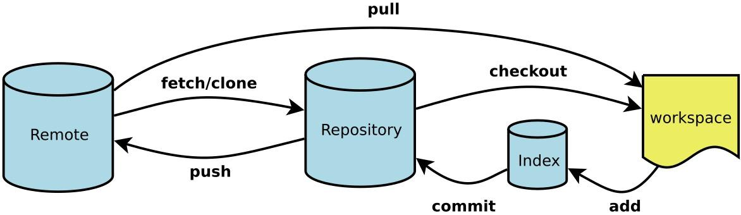
总结一下

Slide 54
GitHub

Slide 55
GitHub
是一个面向开源及私有软件项目的托管平台，因为只支持Git作为唯一的版本库格式进行托管，故名GitHub。
Notes:
合并完分支后，甚至可以删除dev分支。删除dev分支就是把dev指针给删掉，删掉后，我们就剩下了一条master分支：

Slide 56
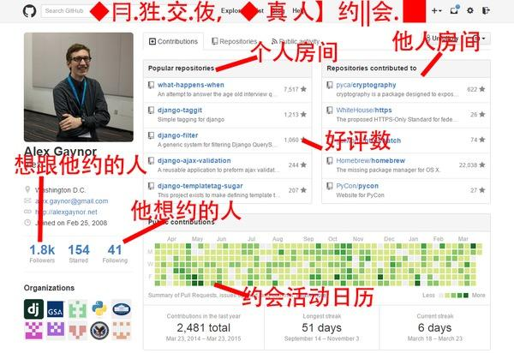

Slide 57
GitHub
GitHub上有非常多优秀的个人项目值得我们学习，我们也可以将自已的代码发布上去。
在GitHub上发布开源项目是免费的，但是私有项目收费。

Slide 58
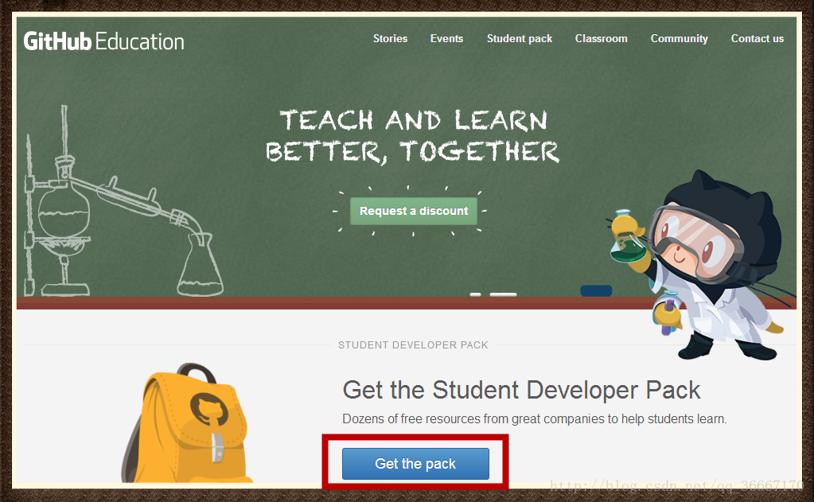
福♂利♀
https://education.github.com/

Slide 59

VSCode
VS Code

Slide 60
SAST教学辅助平台
https://mundb.xyz
签到码 php233

